Slide 1


Alocação e Dimensionamento de Geração Distribuída em Rede de Distribuição
UNIVERSIDADE FEDERAL DO CEARÁ
CENTRO DE TECNOLOGIA
DEPARTAMENTO DE ENGENHARIA ELÉTRICA
Autor: Lucas Martins Belmino
Orientador: Prof. Dr. Giovanni Cordeiro Barroso
Coorientador: Prof. Dr. Raimundo Furtado Sampaio

Slide 2
Sumário
Motivação;
Objetivos;
Fundamentação Teórica;
Teoria dos Grafos e Lista de Adjacência;
Fluxo de Carga e MSP;
Evolução Diferencial;
Metodologia e Resultados;
Conclusão;
Trabalhos Publicados.

Slide 3
Motivação
Mudanças estruturais;
Avanços dos sistemas digitais e tecnologia da informação;
Resposta ao aumento no consumo;
Necessidade de aumento da qualidade e da confiabilidade da energia;
Maior exploração de recursos energéticos distribuídos (RED):
Gerações Distribuída;
Armazenamento de energia elétrica.

Slide 4
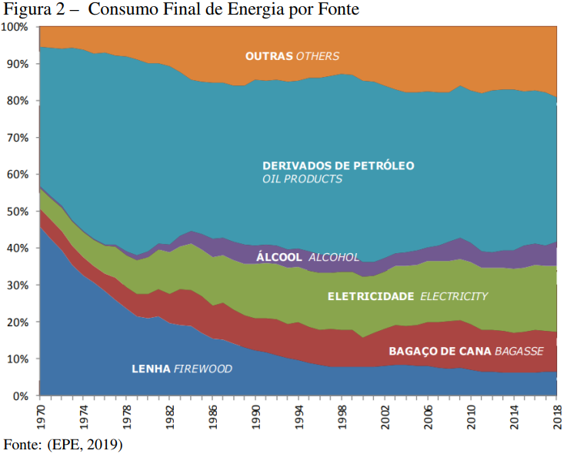
Motivação
Crescimento do consumo de Energia Elétrica
Notes:
Balanço energético nacional 2019

Slide 5
Motivação
Geração Distribuída (GD)
Conexão de pequenas unidades geradoras próximas do consumidor;
Renováveis ou não-renováveis;
Exemplo: Microturbinas a gás, pilhas de células de combustível, grupo gerador diesel, centrais de biomassa, fotovoltaicas e eólicas.
Vantagens:
Retardo no investimento na rede ou em gerações centralizadas;
Aumento na confiabilidade da rede;
Redução nos picos de carga;
Redução das perdas elétricas.

Slide 6
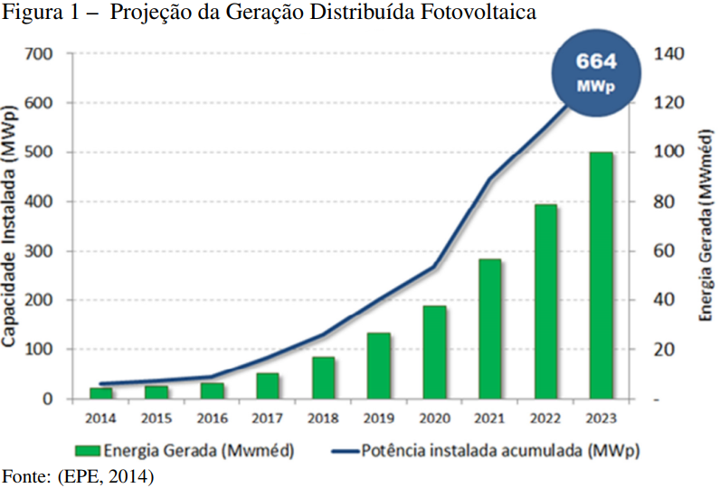
Motivação
Crescimento no uso de Micro e Mini Gerações Distribuídas
Notes:
Nota técnica dea 26/14–avaliação da eficiência energética e geração distribuída
para os próximos 10 anos

Slide 7
Motivação
Cenário atual:
Crescimento da implantação da Geração Distribuída;
Aumento no consumo de energia elétrica;
Estudos do posicionamento de GDs realizados com número fixo de geradores (entre uma e três GDs);
Carência de métodos que avaliem o comportamento das perdas com o aumento no número de GDs inseridas no sistema.

Slide 8
Objetivos
O objetivo geral deste trabalho é apresentar o desenvolvimento e implementação de um algoritmo, baseado na meta-heurística Evolução Diferencial (ED), capaz de avaliar a influência do número, posição e tamanho de geradores distribuídos sobre as perdas ativas em redes radiais de distribuição de energia elétrica. Os objetivos específicos deste trabalho são:
Definir forma de representação da rede elétrica através da lista de adjacência (adaptado);
Implementar o algoritmo de cálculo do fluxo de potência, Método de varredura direta e inversa via Soma de Potência (MSP);
Avaliar as perdas da rede elétrica sob a consideração para um número fixo de GDs;
Implementar modelo de geração distribuída em caso que haja somente geração de Potência Ativa (tipo 1) e que haja potência ativa e reativa (tipo 2);
Avaliar o desempenho do algoritmo de dimensionamento e alocação de GDs (tipo 1 e 2);
Propor e implementar um algoritmo para avaliar o comportamento da redução das perdas ativas no sistema com o incremento das GDs.

Slide 9
Fundamentação Teórica

Slide 10
Fundamentação Teórica – Teoria dos Grafos
Motivação:
Sistema elétrico composto de barras e ramos interconectados pode ser representado por linhas e pontos interconectados, um grafo;
Necessidade de organizar os dados da rede de forma a calcular mais facilmente o fluxo de carga.
Definições:
Grafo;
Caminho, ciclo e grafo acíclico;
Par conexo e grafo conexo;
Grafo acíclico conexo ou árvore.
Notes:
Grafo: Dois conjuntos finitos de elementos, V(G) e E(G). Nós e Arestas.
Caminho e ciclo: Sequência de arestas distintas. Ciclo caminho cujo nó inicial é igual ao nó final.
Par conexo e grafo conexo: Caminho único entre um nó e outro. Todo par é conexo.
Grafo acíclico e floresta: Grafos que não possuem ciclos. Árvores são grafos acíclicos conexos. Florestas são grafos com várias árvores.

Slide 11
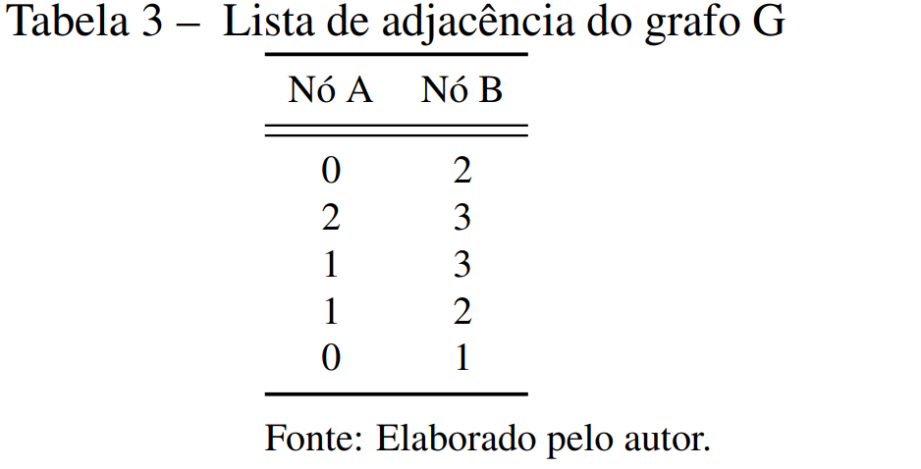
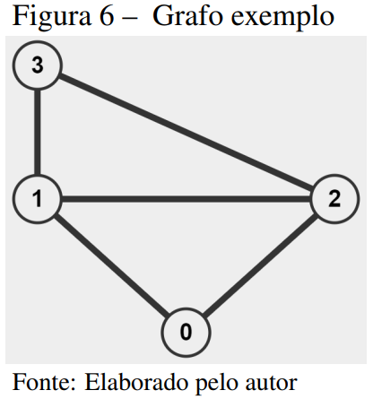
Fundamentação Teórica – Teoria dos Grafos
Lista de Adjacência:
Modelo de representação de um Grafo;
Grafos direcionais ou não-direcionais;
Cada linha da lista indica um ligação entre dois nós.
Exemplo:
Toma-se o grafo G = (V,E), sendo V o conjunto dos nós e E das arestas (Figura 6);
V(G) = {0;1;2;3} e E(G) = {{0,2};{2,3};{1,3};{0,1};{1,2}};
Tabela 3 é a lista de adjacência do grafo G.

Slide 12
Fundamentação Teórica – Teoria dos Grafos
Representação do Sistema de Distribuição Radial
Topologia Radial;
Grafos acíclicos conexos ou árvores;
Nós:
Pontos de Carga;
Barramentos;
Transformadores presentes.
Arestas:
Linhas de transmissão;
Chaves;
Disjuntores;
Religadores.
Lista de Adjacência.

Slide 13
Fundamentação Teórica – Fluxo de Carga
Fluxo de Carga
Descrever as condições de operação do sistema;
Exemplo: Newton-Raphson e Deslocamento Rápido;
Mau funcionamento em Sistemas de Distribuição devido baixa relação de X/R;
Preferência pelos Métodos de Varredura:
Método da Soma de Correntes;
Método da Soma de Potências;
Método da Soma de Admitâncias.

Slide 14
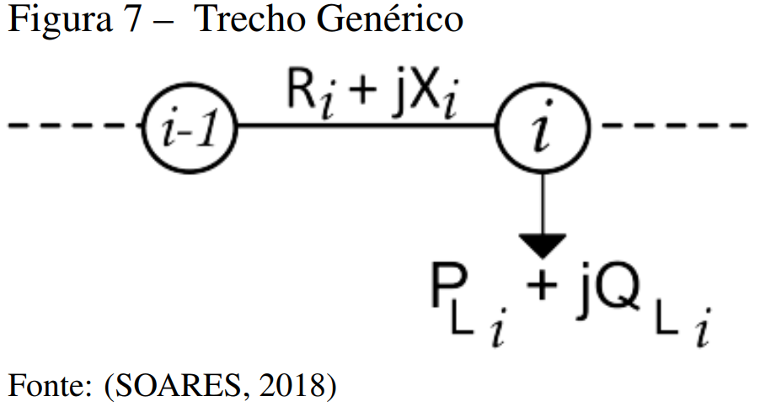
Fundamentação Teórica – Fluxo de Carga
Método de Varredura Direta-Inversa via Soma de Potências:
Definições:
Bastante difundido;
Varredura bidirecional (Inversa e Direta).
Vantagens:
Ótimo desempenho em Sistemas de Distribuição Radiais;
Não utiliza de vetores extensos;
Varreduras consecutivas até a
convergência;
Baixo esforço computacional.

Slide 15
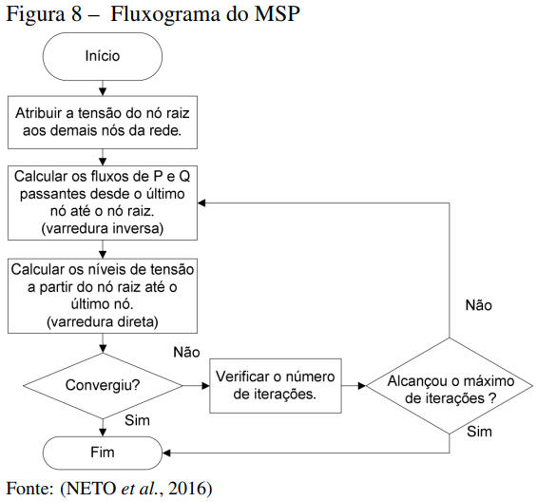
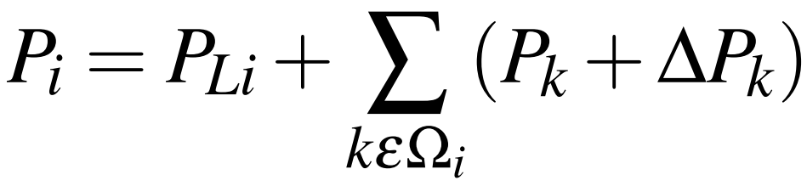
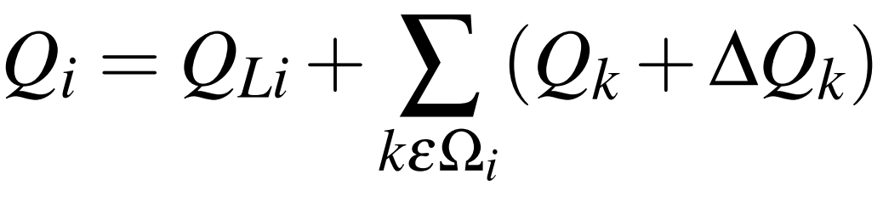
Fundamentação Teórica – Fluxo de Carga
Varredura Inversa:
Realizada a soma das potências em cada nó;
Início pelos nós terminais (de maior profundidade).

Slide 16
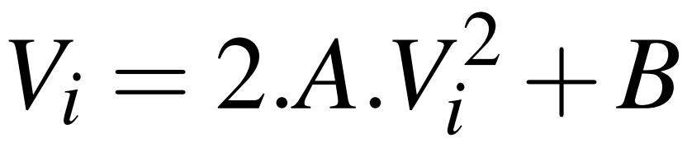
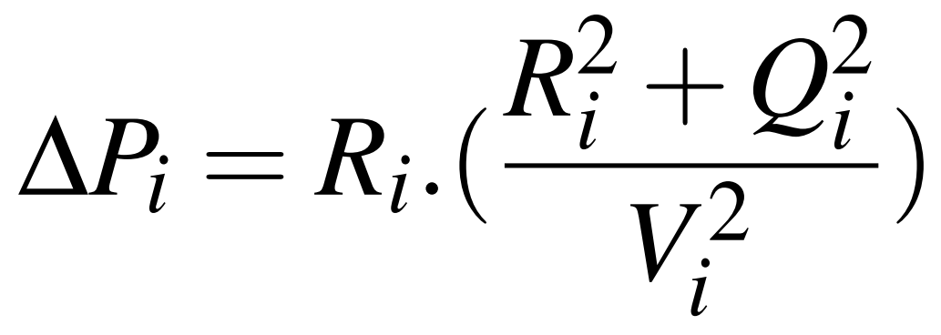
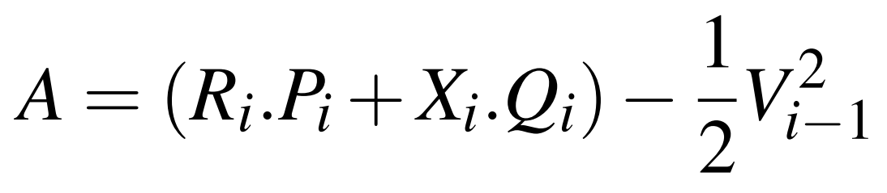
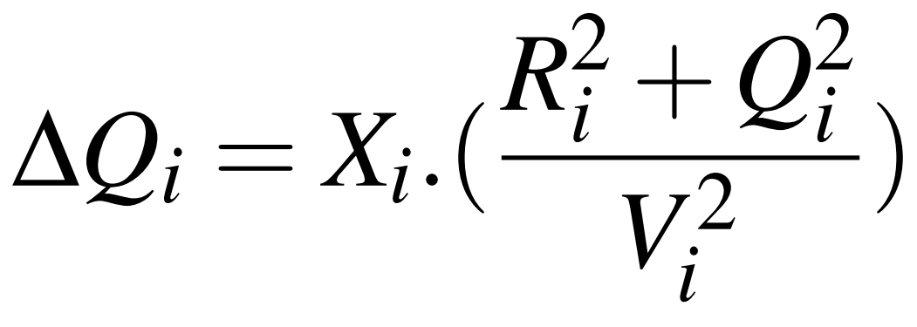
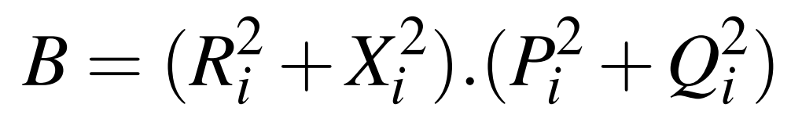
Fundamentação Teórica – Fluxo de Carga
Varredura Direta:
Cálculo das tensões em cada barra;
Início pelos nós iniciais (de menor profundidade).
Cálculo das perdas:
Cálculo das tensões em cada barra:

Slide 17
Fundamentação Teórica – Fluxo de Carga
Critério de parada
Número limite de iterações;
Avaliação da variação das perdas.

Slide 18
Fundamentação Teórica – Evolução Diferencial
Evolução Diferencial:
Meta-Heurística para a solução de problemas de otimização;
Proposto por (STORN; PRICE, 1997);
Utiliza os princípios da evolução biológica e seleção natural, chamada computação evolutiva;
Adaptação de Algoritmo Genético para uma rápida otimização;
Comumente utilizados termos associados à genética:
Gene;
Cromossomo;
Indivíduo;
População;
Gerações.

Slide 19
Fundamentação Teórica – Evolução Diferencial
Evolução Diferencial:
Etapas:
Mutação - Modificação de genes dos indivíduos;
Cruzamento – Cruzamento entre indivíduos distintos para gerar um novo indivíduo;
Seleção – Escolha do indivíduo que melhor se adapta ao ambiente.

Slide 20
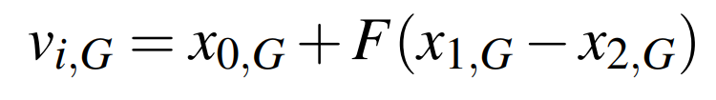

Fundamentação Teórica – Evolução Diferencial
Mutação:
Realizada de forma algébrica;
Utiliza três indivíduos distintos da população ($x_{0,G}$, $x_{1,G}$, $x_{2,G}$);
Aumento de F permite variações mais bruscas nos indivíduos;
Cada indivíduo da população inicial (vetor-alvo, $x_{i,G}$) será par de um individuo gerado pela mutação (vetor-intermediário, $v_{i,G}$).

Slide 21
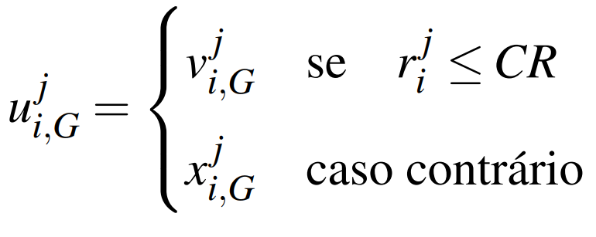
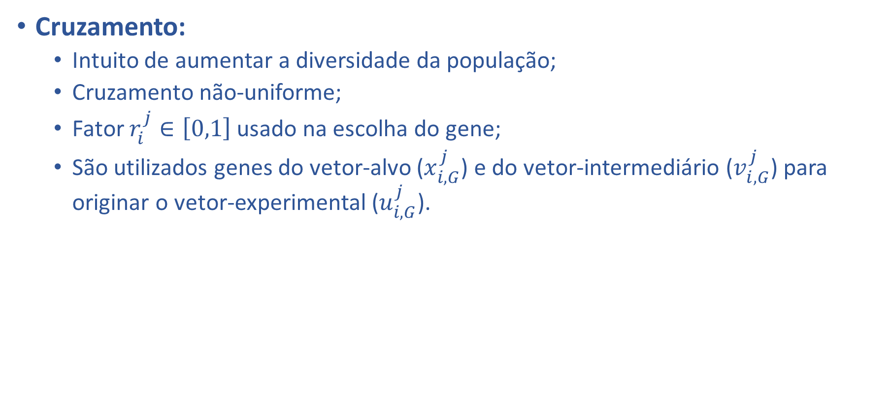
Fundamentação Teórica – Evolução Diferencial
Cruzamento:
Intuito de aumentar a diversidade da população;
Cruzamento não-uniforme;
Fator $r_{i}^{j}∈\left[0,1\right]$ usado na escolha do gene;
São utilizados genes do vetor-alvo ($x_{i,G}^{j}$) e do vetor-intermediário ($v_{i,G}^{j}$) para originar o vetor-experimental ($u_{i,G}^{j}$).

Slide 22
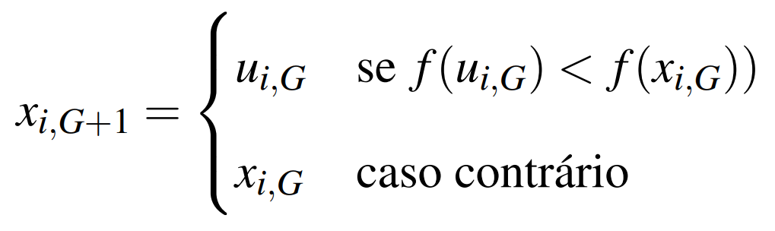

Fundamentação Teórica – Evolução Diferencial
Seleção:
Avaliação da aptidão dos indivíduos;
Escolha do indivíduo mais apto entre o vetor-experimental ($u_{i,G}$) e o vetor-alvo ($x_{i,G}$);
O indivíduo mais apto estará presente na próxima população.

Slide 23
Metodologia e Resultados

Slide 24
Metodologia e Resultados
Função de aptidão:
Cálculo das perdas pelo MSP;
Minimização da função através da Seleção dos indivíduos com menores perdas.
Representação das GDs:
Geradores como fontes de potência ativa e reativa;
Barras tipo PQ (barras de carga);
Modelos de geração:
Tipo 1: Modelo com geração Ativa de potência;
Tipo 2: Modelo com geração Ativa e Reativa de potência.

Slide 25
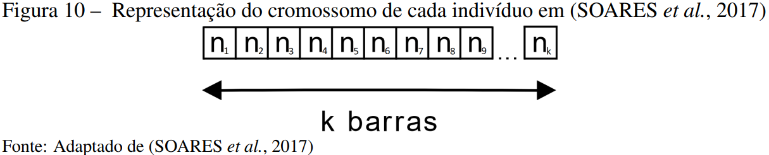
Metodologia e Resultados
Indivíduo:
Adotado em (SOARES, 2017):
Número de cromossomos igual ao número de barras;
Cada cromossomo refere-se a potência da GD instalada naquela barra.

Slide 26
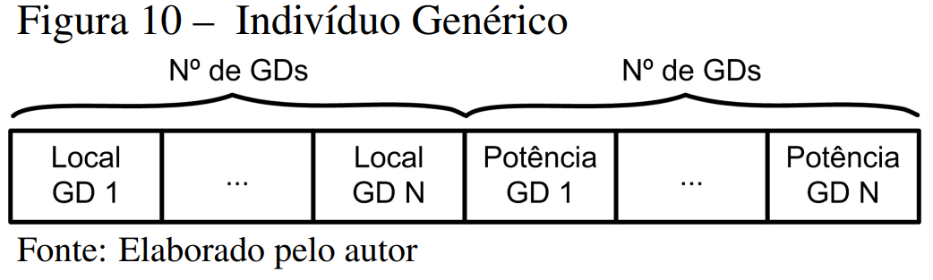
Metodologia e Resultados
Indivíduo:
Proposto:
Adaptado de (SOARES, 2018);
Indivíduo diretamente proporcional ao número de GDs;
O indivíduo é composto por duas parcelas:
1ª parcela: A barra onde está posicionada a GD;
2ª parcela: A potência ativa e/ou reativa da respectiva GD.

Slide 27
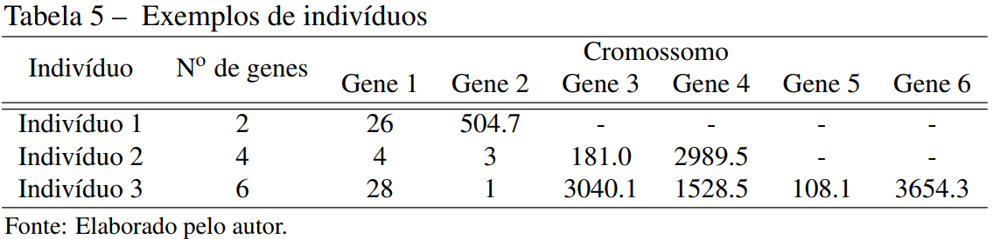
Metodologia e Resultados
Exemplos de indivíduo:
Indivíduos de simulações distintas;
Não pertencentes a mesma população;
Tipo 1 (Potência ativa) com o dobro de gene e tipo 2 (Potência ativa e reativa) com o triplo.

Slide 28
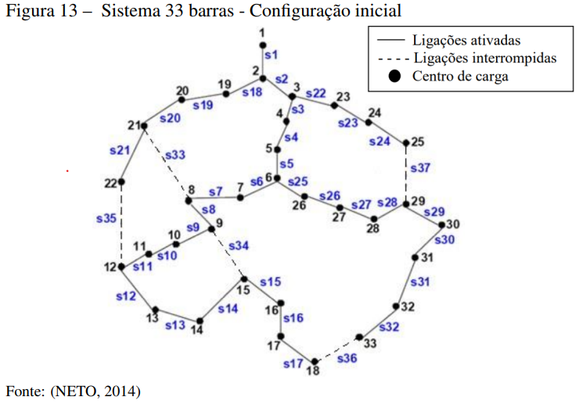
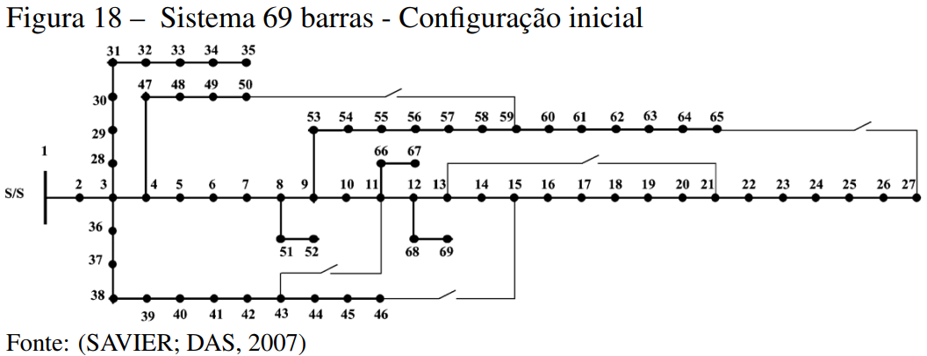
Metodologia e Resultados
Sistemas Elétricos:
Sistemas amplamente utilizados;
Permitir comparar os resultados do posicionamento e dimensionamento com outros trabalhos;
Sistema 33-barras:
Tensão Nominal: 12,66 kV;
Perdas iniciais: 202,68 kW;
Carga Total: 3715 kW e 2300 kVAr.
Sistema 69-barras:
Tensão Nominal: 12,66 kV;
Perdas iniciais: 224,94 kW;
Carga Total: 3801,9 kW e 2694,1 kVAr.

Slide 29
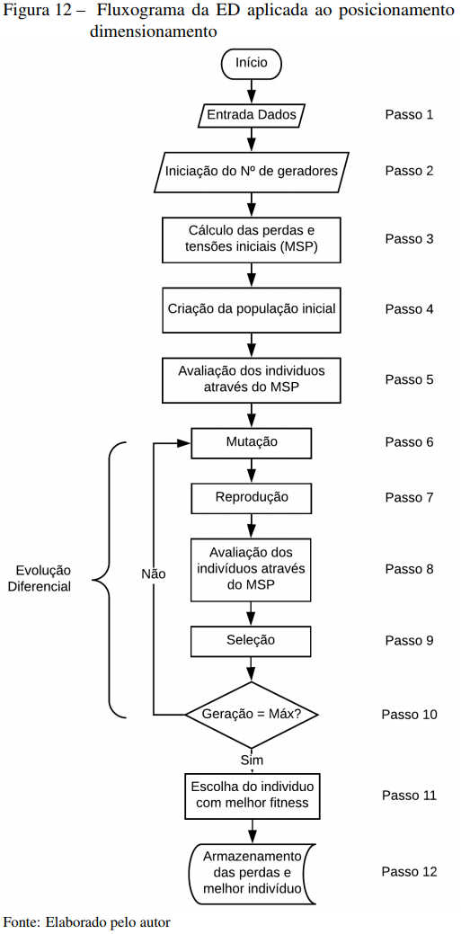
Metodologia e Resultados
Algoritmo evolutivo para posicionamento e dimensionamento de GDs:
Uso da meta-heurística para o posicionamento das gerações distribuídas;
Armazenamento dos melhores resultados;
Realizado comparativo com outros trabalhos da literatura.

Slide 30
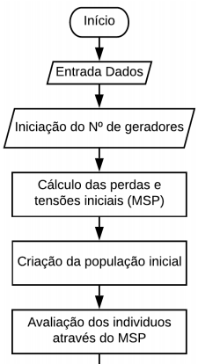
Metodologia e Resultados
Algoritmo evolutivo para posicionamento e dimensionamento de GDs:
Inicialização dos dados da
rede e parâmetros internos;
Perdas iniciais e criação da
primeiro população;
Avaliação dos indivíduos
iniciais.

Slide 31
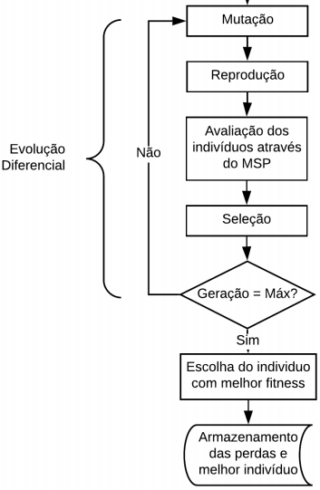
Metodologia e Resultados
Algoritmo evolutivo para posicionamento e dimensionamento de GDs:
Posicionamento e Dimensionamento das GDs;
Armazenamento do indivíduo que gera resulta nas menores perdas.

Slide 32
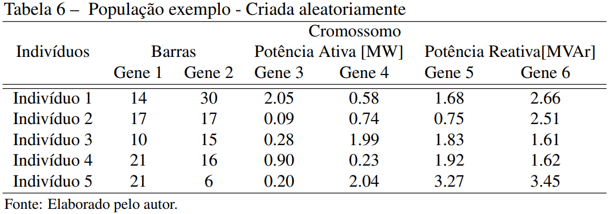
Metodologia e Resultados
Exemplo:
Sistema 33-barras – Duas GDs tipo 2:

Slide 33
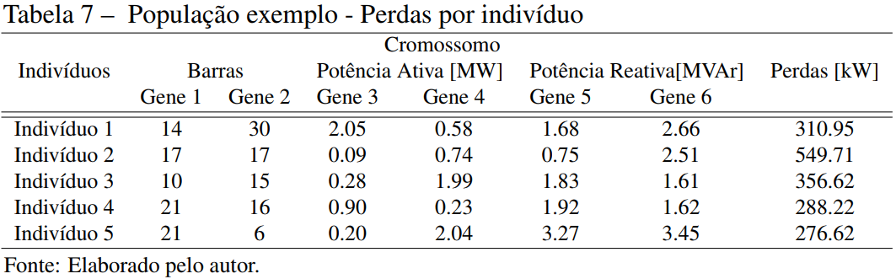
Metodologia e Resultados
Exemplo:
Sistema 33-barras – Duas GDs tipo 2:

Slide 34
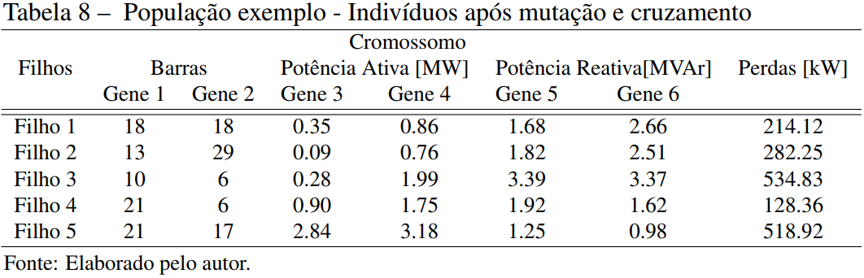
Metodologia e Resultados
Exemplo:
Sistema 33-barras – Duas GDs tipo 2:

Slide 35
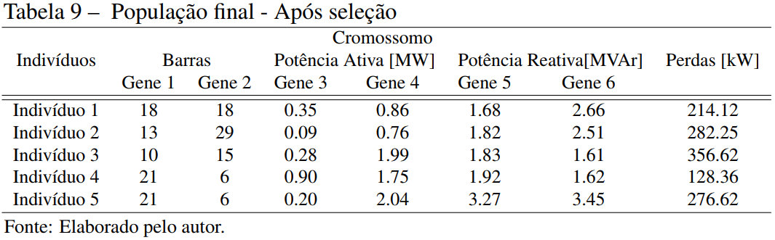
Metodologia e Resultados
Exemplo:
Sistema 33-barras – Duas GDs tipo 2:

Slide 36
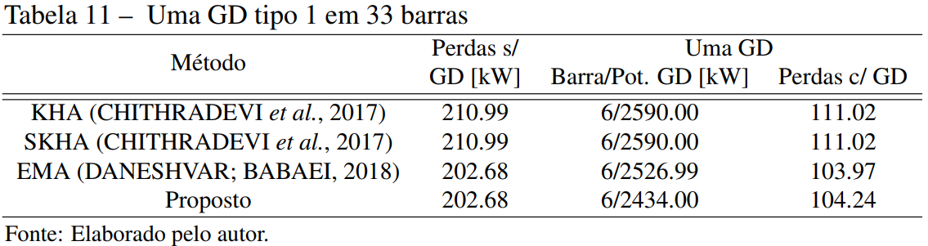
Metodologia e Resultados
Algoritmo evolutivo para posicionamento e dimensionamento de GDs:
Sistema 33-barras:

Slide 37
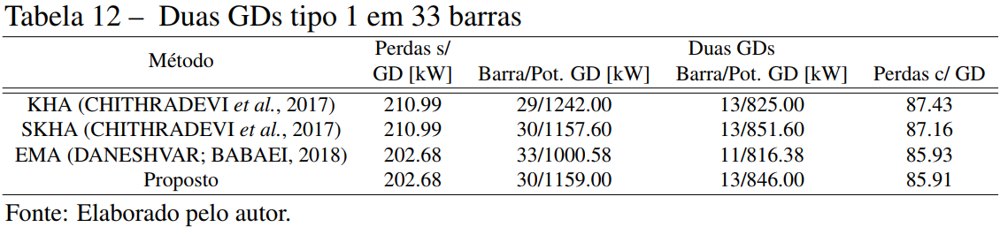
Metodologia e Resultados
Algoritmo evolutivo para posicionamento e dimensionamento de GDs:
Sistema 33-barras:

Slide 38
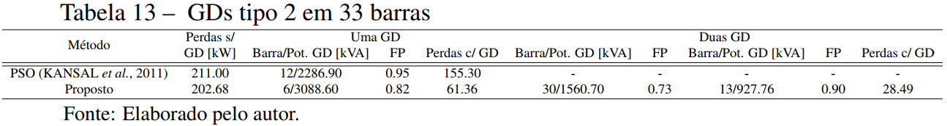
Metodologia e Resultados
Algoritmo evolutivo para posicionamento e dimensionamento de GDs:
Sistema 33-barras:

Slide 39
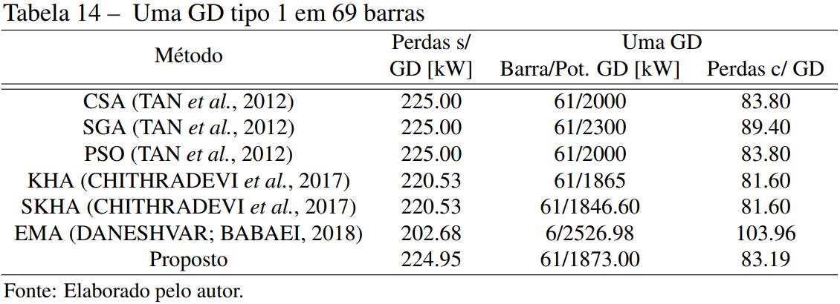
Metodologia e Resultados
Algoritmo evolutivo para posicionamento e dimensionamento de GDs:
Sistema 69-barras:

Slide 40
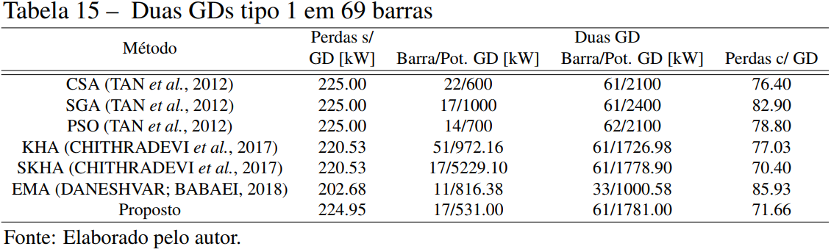
Metodologia e Resultados
Algoritmo evolutivo para posicionamento e dimensionamento de GDs:
Sistema 69-barras:

Slide 41
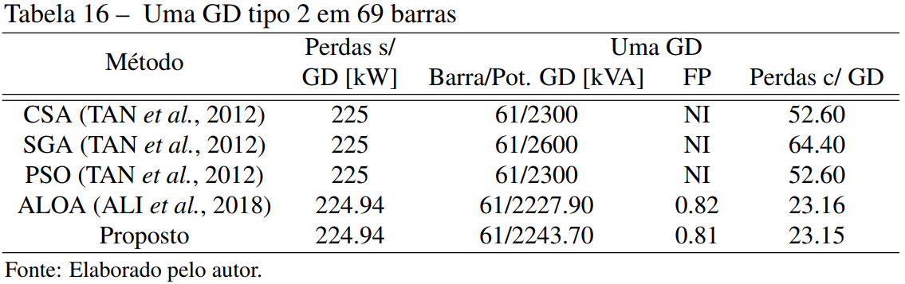
Metodologia e Resultados
Algoritmo evolutivo para posicionamento e dimensionamento de GDs:
Sistema 69-barras:

Slide 42
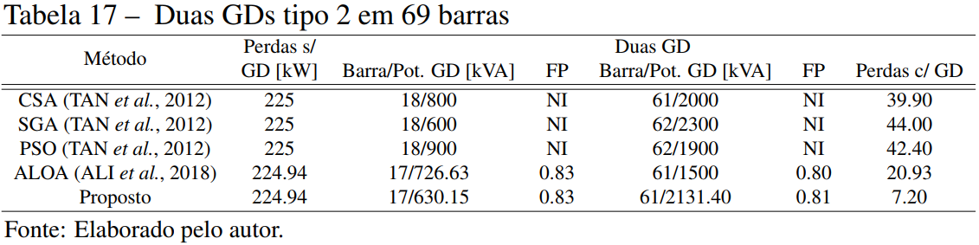
Metodologia e Resultados
Algoritmo evolutivo para posicionamento e dimensionamento de GDs:
Sistema 69-barras:

Slide 43
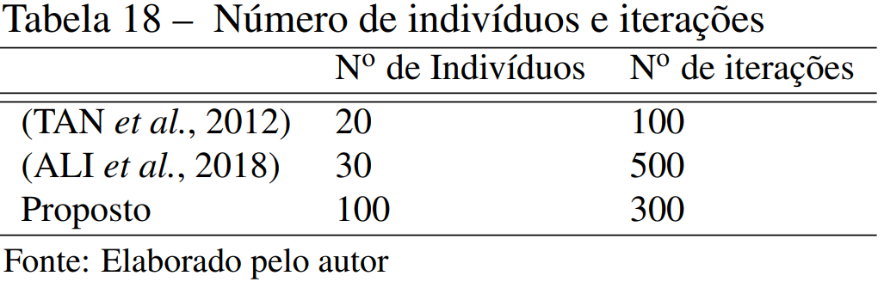
Metodologia e Resultados
Algoritmo evolutivo para posicionamento e dimensionamento de GDs:
Sistema 69-barras:

Slide 44
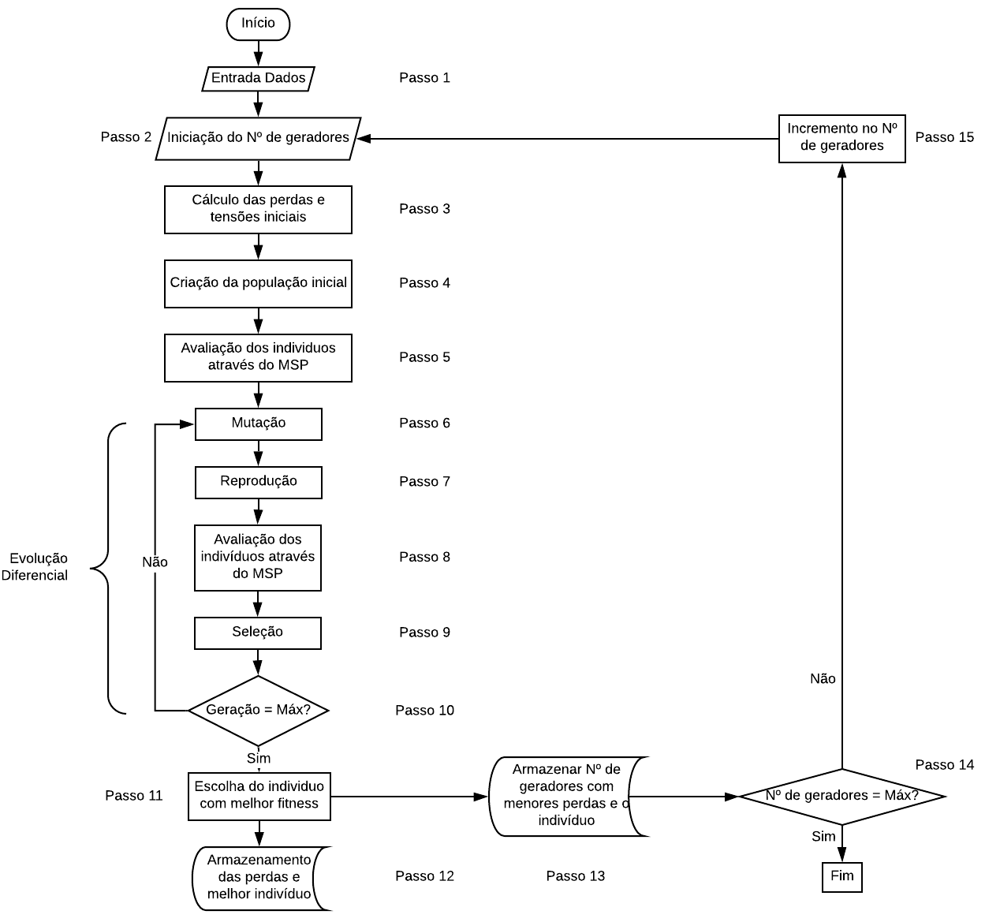
Metodologia e Resultados
Iterações e a curva de Perdas pelo Nº de GDs.

Slide 46
Metodologia e Resultados
Iterações e a curva de Perdas pelo Nº de GDs.
Armazenamento dos indivíduos mais aptos (Barra e Potência);
Incremento no Nº de geradores e reinício do posicionamento;
Traçada a curva de Perdas pelo Nº de geradores posicionados e dimensionados.

Slide 47
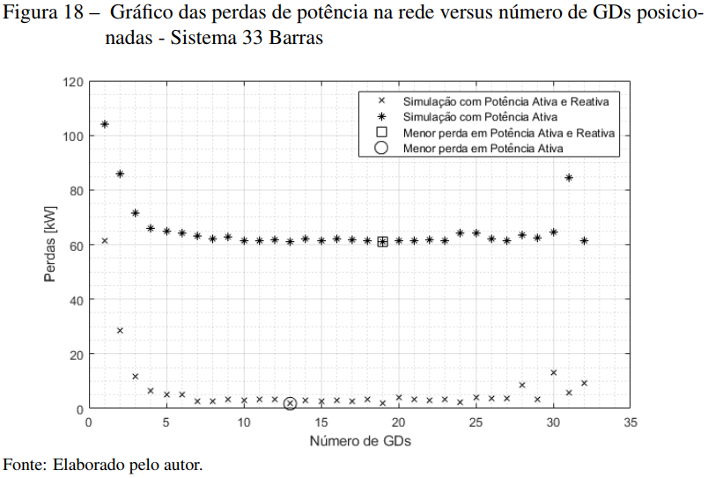
Metodologia e Resultados
Iterações e a curva de Perdas pelo Nº de GDs.
Sistema 33-barras:

Slide 48
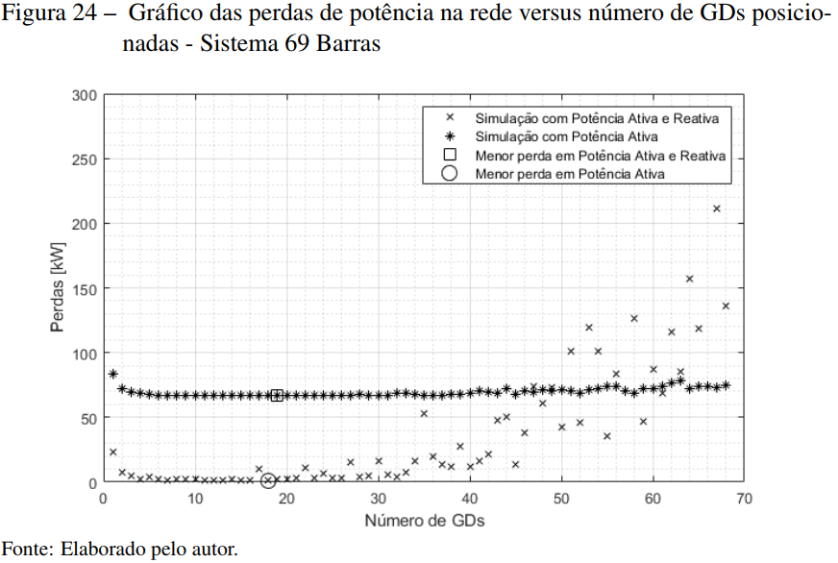
Metodologia e Resultados
Iterações e a curva de Perdas pelo Nº de GDs.
Sistema 69-barras:

Slide 49
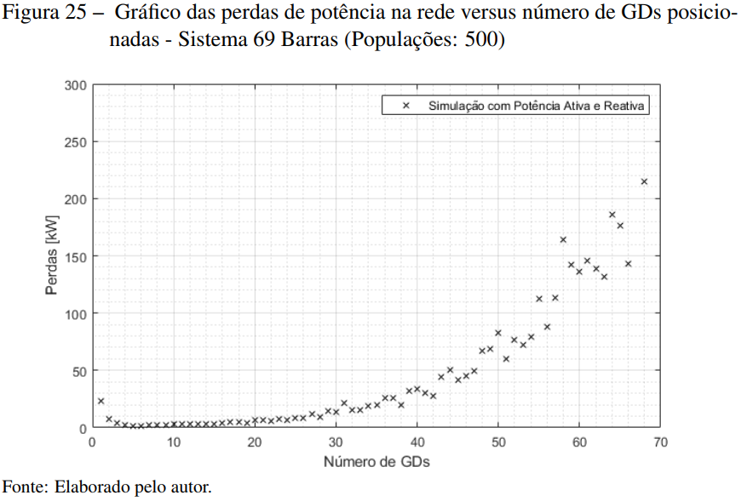
Metodologia e Resultados
Iterações e a curva de Perdas pelo Nº de GDs.
Sistema 69-barras:

Slide 50
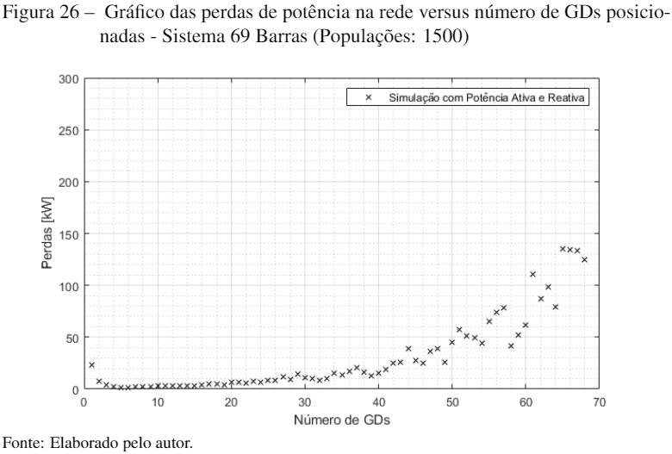
Metodologia e Resultados
Iterações e a curva de Perdas pelo Nº de GDs.
Sistema 69-barras:

Slide 51
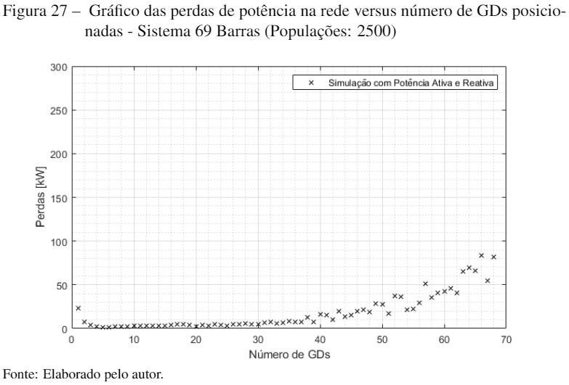
Metodologia e Resultados
Iterações e a curva de Perdas pelo Nº de GDs.
Sistema 69-barras:

Slide 52
Conclusão

Slide 53
Conclusões
A Evolução Diferencial apresentou bons resultados no posicionamento e dimensionamento de Gerações Distribuídas para a redução das perdas elétricas do sistema, obtendo valores próximos a de outros trabalhos utilizando meta-heurísticas diferentes;
O aumento no número de genes dos indivíduos entre as diferentes simulações dificulta a solução do problema, sendo necessário aumentar o número iterações para a convergência;
A curva traçada pelo algoritmo proposto permitiu analisar o comportamento das perdas com o incremento de GDs. Isso permite que este seja utilizado como ferramenta para avaliar o número de GDs a serem instaladas, pois, nos casos observados, a curva tende a se estabilizar e não haver reduções significativas com o incremento das GDs.

Slide 54
Trabalhos Publicados
BELMINO, L. M.; SOUTO, F.; SOARES, R. F. S.; LEAO, R. P. S.; SOUSA, A. P. de; BRAGA,L. S. M.; BARROSO, G. C.; BEZERRA, J. R. Placement and sizing of distributed generation indistribution system.

Slide 55
Obrigado!

Slide 56
Alocação e Dimensionamento de Geração Distribuída em Rede de Distribuição
UNIVERSIDADE FEDERAL DO CEARÁ
CENTRO DE TECNOLOGIA
DEPARTAMENTO DE ENGENHARIA ELÉTRICA
Autor: Lucas Martins Belmino
Orientador: Prof. Dr. Giovanni Cordeiro Barroso
Coorientador: Prof. Dr. Raimundo Furtado Sampaio

